Slide 1

CogMem: Kết hợp khoa học nhận thức cho bộ nhớ tác nhân
Sinh viên thực hiện:
Lê Minh Triết

Slide 2
Khoảng trống nghiên cứu
Các nghiên cứu như HINDSIGHT, Mem^p chủ yếu mang góc nhìn của Khoa học máy tính, dựa trên mạng lưu trữ và truy xuất đa chiến lược.
Trí nhớ con người không phải là một kho lưu trữ phẳng, mà là tập hợp các hệ con chuyên biệt được truy xuất qua quá trình lan truyền kích hoạt chủ động
Semantic
Episodic
Procedural
Prospective

Slide 3
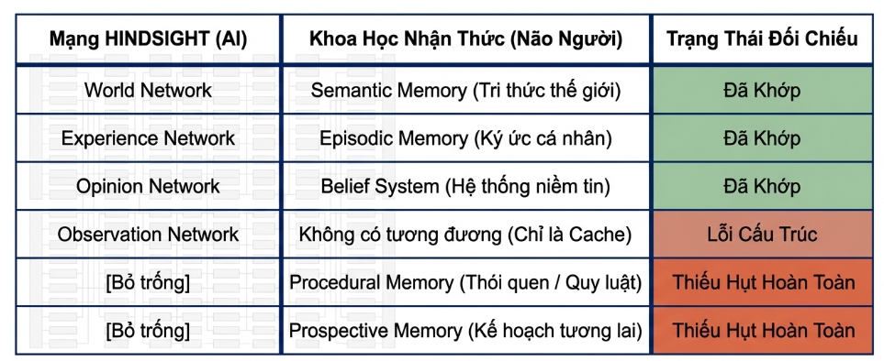
Khoảng trống nghiên cứu

Slide 4
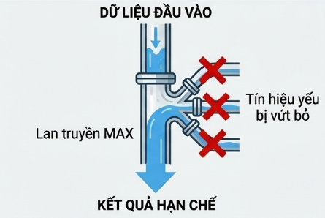
Khoảng trống nghiên cứu
Nhìn vào HINDSIGHT, có 2 điểm có thể cải thiện:
RRF trọng số tĩnh: Mọi câu hỏi đều bị cào bằng tỉ trọng kênh
Lan truyền MAX: Chỉ lấy con đường kết nối mạnh nhất, loại bỏ cơ chế “Tích lũy bằng chứng đa con đường” cốt lõi của con người.

Slide 5
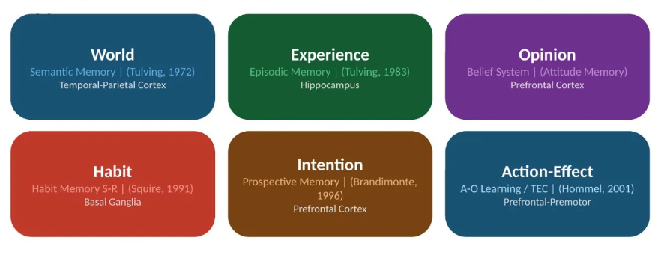
CogMem – 6 network

Slide 6
CogMem – 6 network
Mạng | Cơ sở nhận thức | Lưu trữ gì | Ví dụ
World | Semantic Memory | Sự kiện khách quan | "DI chuyên về LLM infrastructure"
Experience | Episodic Memory | Sự kiện cá nhân trong quá khứ | "User vào làm DI tháng 4/2024"
Opinion | Belief System | Nhận xét chủ quan + độ tin cậy | "Python tốt nhất cho ML (0.85)"
Habit [MỚI] | Habit Memory | Mẫu hành vi và thói quen | "User hay check email trước standup"
Intention [MỚI] | Prospective Memory | Kế hoạch và mục tiêu tương lai | "User định học Rust trước Q3"
Action-Effect [MỚI] | Action-Effect Learning | Bộ ba nhân quả hành động-kết quả | "Lọc shop rating cao → giao hàng nhanh hơn"

Slide 7
CogMem – Action-Effect Learning
Action Network có nền tảng từ Action-Effect Learning Theory (Hommel et al., 2001 — Theory of Event Coding), chứng minh rằng não người mã hóa tường minh các ánh xạ nhân quả giữa hành động chủ ý và hậu quả nhận thức của chúng
Trường | Mô tả | Ví dụ
Precondition | Bối cảnh xảy ra hành động | "Đặt đồ ăn trong giờ trưa"
Action | Hành động chủ ý được thực hiện | "Lọc shop rating > 4.5"
Outcome | Hậu quả quan sát được | "Giao hàng nhanh hơn, ít khiếu nại hơn"
Confidence | Độ mạnh bằng chứng (0-1) | 0.87 (quan sát 12 lần)
Edge type | Loại cạnh mới trong KG | causal_action edge

Slide 8
CogMem – Raw State Snippets
Lớp | Nội dung | Dùng cho | Mất mát?
Narrative fact | Tóm tắt ngữ nghĩa do LLM trích xuất | Embedding, graph traversal, semantic search | Có — cố ý
Raw snippet | Văn bản nguồn gốc đính kèm metadata | Inject vào context window sau khi truy xuất | Không — lossless

Slide 9
CogMem – Episodic Buffer với Spreading Activation
Mô hình Bộ Nhớ Làm Việc của Baddeley (2000) giới thiệu Episodic Buffer như một không gian làm việc tích hợp tạm thời, liên kết thông tin từ các hệ con bộ nhớ dài hạn thành các episode mạch lạc.
Khía cạnh | HINDSIGHT (MAX) | CogMem Episodic Buffer (SUM)
Quy tắc lan truyền | A(v) = max của hàng xóm | A(v) = A(v) + delta * tổng hàng xóm
Bằng chứng đa con đường | Bị loại bỏ (chỉ lấy con đường tốt nhất) | Được tích lũy (mọi con đường đều đóng góp)
Yêu cầu điểm vào | Phải chính xác | Chỉ cần xấp xỉ là đủ
Độ bền vững multi-hop | Yếu — một liên kết sai phá vỡ cả chain | Mạnh — tín hiệu yếu bổ sung cho nhau
Kết thúc | Số bước cố định | Dựa trên ngưỡng hội tụ

Slide 10
CogMem – Episodic Buffer với Spreading Activation
Cơ chế chống Cycle.
Cơ chế | Nền tảng nhận thức | Vai trò kỹ thuật | Tham số
Thời kỳ trơ cục bộ (Local Refractory Period) | Thời kỳ trơ thần kinh — neuron không thể kích hoạt lại ngay sau khi phát sóng (Hodgkin & Huxley, 1952) | Chặn ping-pong: ngăn năng lượng dội ngược ngay lập tức giữa hai node kề nhau | refractory_steps = 1
Hạn mức phát sóng toàn cục (Global Firing Quota) | Giới hạn năng lực chú ý — bộ nhớ làm việc có chu kỳ kích hoạt giới hạn (Baddeley, 2000) | Chặn chu trình dài: mỗi node có số lần phát sóng tối đa mỗi query, ngăn kẹt vô hạn trong vòng lặp | max_fires = 3
Ngưỡng bão hòa (Saturation Threshold) | Bão hòa thần kinh — kích hoạt không thể vượt trần sinh học (Wilson-Cowan model, 1972) | Chặn bùng nổ điểm số: kẹp (clip) điểm tích lũy tại A_max để ngăn phân kỳ SUM | A_max = 2.0

Slide 11
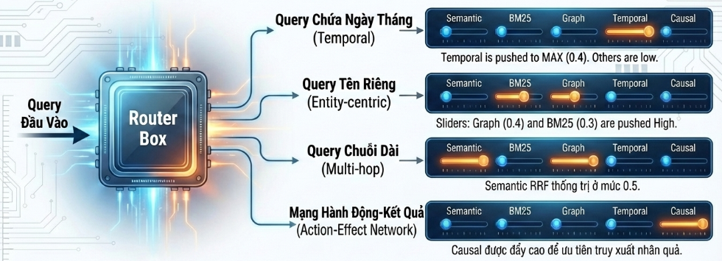
CogMem – Adaptive Query Routing

Slide 12
CogMem – Hierarchical Knowledge Graph
Schema Theory (Bartlett, 1932) và Basic Level Categorization (Rosch, 1978) chứng minh rằng bộ nhớ con người không được tổ chức như một danh sách facts phẳng, mà theo cấu trúc phân cấp — các schema trừu tượng bao gồm các thực thể cụ thể.
Não người điều hướng hệ thống phân cấp này một cách tự nhiên: các query chung chung tiếp cận ở cấp độ trung gian, trong khi các query cụ thể sẽ drill down xuống cấp độ chi tiết.

Slide 13
CogMem – Hierarchical Knowledge Graph
Cấp độ | Tên | Mô tả | Ví dụ
Level 0 | Abstract | Schema cấp cao về người dùng | "User làm trong ngành AI/tech tại Hà Nội"
Level 1 | Basic (anchor) | Facts cấp trung — đích truy xuất chính | "User là ML Engineer tại DI từ tháng 4/2024"
Level 2 | Specific | Facts thực thể cấp thấp | "User vào DI tháng 4/2024", "User làm dự án RAG"

Slide 14
THANK YOU !

